Slide 1
تركيب الخلية ووظائف مكوناتها
عمل الطالبة: جوانا غالب حدّادين
الصّف التّاسع الأساسي (أ)
بإشراف المعلّمة : سهى مدانات

Slide 2
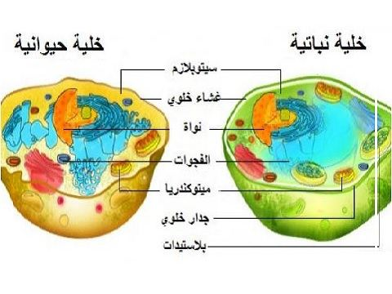
ما هي الخلية؟
الوحدة البنائية والوظيفية الأساسية في الكائنات الحية.
تقوم بجميع الأنشطة الحيوية مثل النمو والتكاثر.
تنقسم إلى خلية نباتية وخلية حيوانية.

Slide 3
أهم مكونات الخلية
• الغشاء البلازمي
• السيتوبلازم
• النواة
• الميتوكندريا
• الشبكة الإندوبلازمية
• جهاز جولجي
• الرايبوسومات

Slide 4
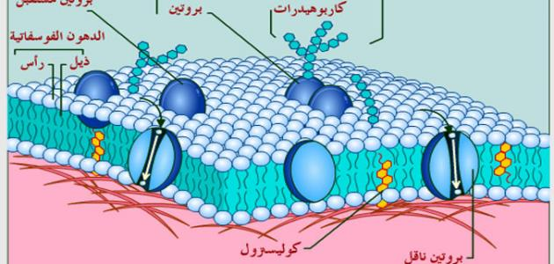
الغشاء البلازمي
يحيط بالخلية ويحميها.
ينظّم مرور المواد من وإلى الخلية.

Slide 5
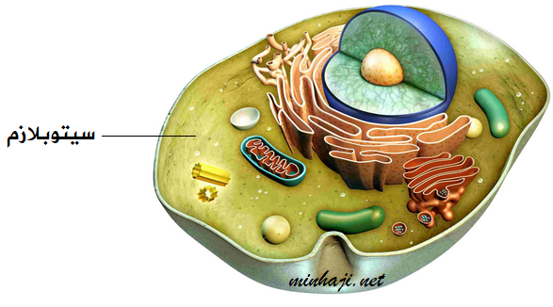
السيتوبلازم
مادة هلامية تملأ الخلية.
تحتوي على عضيّات الخلية المختلفة.

Slide 6
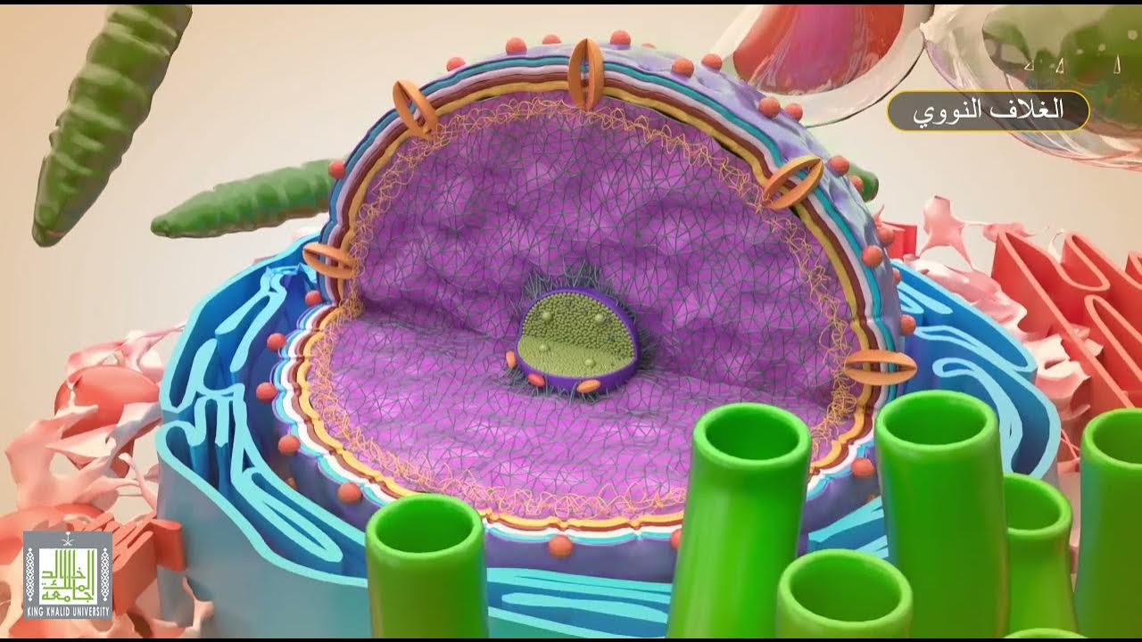
النواة
مركز التحكم في الخلية.
تحتوي على الحمض النووي DNA.
تنظم النمو والانقسام.

Slide 7
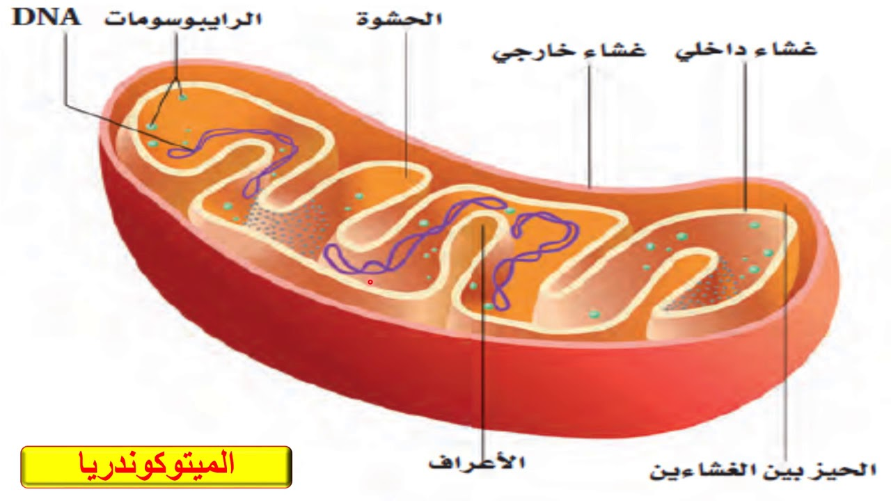
الميتوكندريا
تُعرف بمحطة الطاقة في الخلية.
تنتج الطاقة اللازمة للعمليات الحيوية.

Slide 8
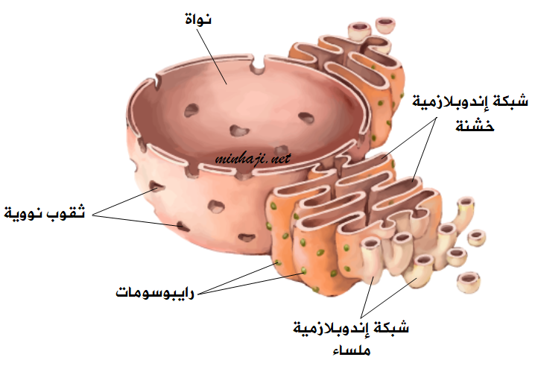
الشبكة الإندوبلازمية
نوعان: خشنة وناعمة.
الخشنة: تصنيع البروتينات.
الناعمة: تصنيع الدهون وإزالة السموم.

Slide 9
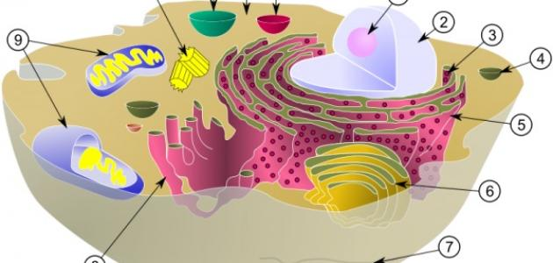
جهاز جولجي
يعدّل البروتينات ويغلفها داخل حويصلات.
يوجّهها إلى أماكنها داخل الخلية.

Slide 10
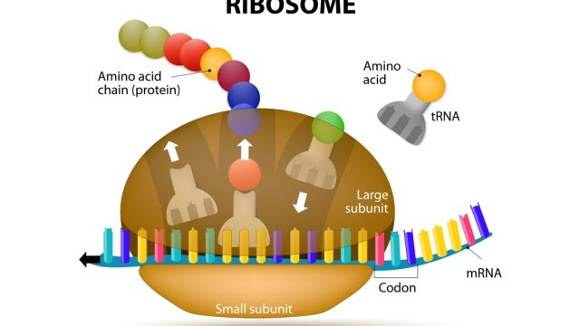
الرايبوسومات
مسؤولة عن تصنيع البروتين.
توجد حرة في السيتوبلازم أو مرتبطة بالشبكة الخشنة.

